Slide 1

Mobil Teknolojileri
MMOT222 Bitirme Projesi
Danışman Nilgün İNCEREİS
NİSAN 2020
FOODS CALCULATOR UYGULAMASI PROJE İLERLEME RAPORU
GELİŞTİRME ORTAMI:React- Native
DİL: JavaScript
Hazırlayanlar: Kerim Eraslan 18MY90317

Slide 2
ÖZET
FOOD CALCULATOR
Danışman Nilgün İNCEREİS
NİSAN 2020
Bu proje ufak veya büyük çaplı şirketlerin yemekhanelerinde satmakta olduğu kahvaltı ürünlerinin kolayca hesaplanmasını sağlamaktadır.
Bu proje sayesinde çalışanlar daha basit bir şekilde hesap yapabilir ve yanlış hesap olasılığını %0 a kadar düşürebilmektedir.
Proje reat-native dilinde yazılmıştır her iki platformda da çalışmaktadır.(İOS-ANDROİD)

Slide 3
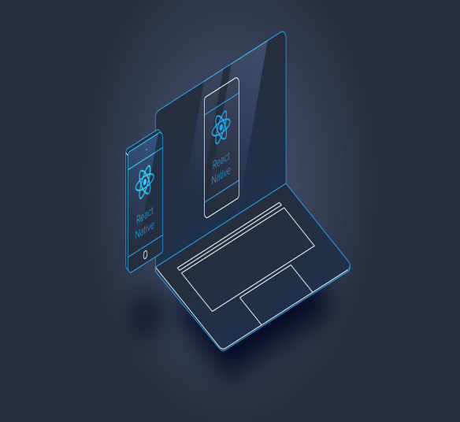
React -Native Nedir?
React Native için kısaca Facebook tarafından üretilen, cross-platform mobil uygulama geliştirme olanağı sağlayan bir framework diyebiliriz.
“Cross-platform mobil uygulama geliştirme framework’ü” ne demek derseniz; “Ben tek bir dil ile mobil uygulama geliştireyim; ama hem Android, hem iOS, hem Windows … vs ortamlarında çalışsın. Kalkıp da Android için Java, iOS için Swift öğrenmekle uğraşmayayım!” dediğiniz de sizin imdadınıza koşan diller, framework’lerdir.
React Native’de bunlardan biri. Kendine özgü bir mobil uygulama uzantısı yok, uygulamayı geliştiriyorsunuz ve Android için .apk, iOS için .ipauzantılarını alıyorsunuz. Android ortamına uygulama geliştirirken karşılaşacağınız hatalar Java hataları, iOS ortamına uygulama geliştirirken karşılaşacağınız hatalar Objective-C hataları. Ama kodlarken kullanacağınız dil React.
Kısa, öz ve açık bir giriş oldu ise asıl konumuza geçebiliriz.
Kendine has bir dil formatı (JSX) olan React Native bizlere tek bir dil üzerinden kodlama yapabilme ve geliştirilen uygulamanın bir çok platformda çalışma olanağını sunuyor dedik. Geliştiricilere bu desteği sağlayan React Native, cihaz ile arayüz arasında bir köprü görevi görerek geliştirilen mobil uygulamaların sorunsuzca çalışmasını sağlıyor. Siz geliştirme ortamında bir bileşen tanımlıyorsunuz (örneğin; <Text>) ve React Native ilgili ortamda o bileşenin karşılığı ne ise (Android’de TextView, iOS’da UIView) sizin yerinize oluşturuyor. Bunun için de yazılan React (yani Javascript) kodlarını native dile (Java, Objective-C .. vs) çevirirken “babel” adı verilen bir yapı devreye giriyor.

Slide 4

EXPO Nedir ?
Exponent ekibinin yaptığı react-native ile online kod yazmayı mümkün kılan snack.expo projesi, react-native yazmak için en hızlı yol.
https://snack.expo.io/ adresine girip hemen kodlamaya başlayabilirsiniz. Online emulator'de kodunuzun çıktısını görebilirsiniz.
Proje oluşturup, lokal makinenize indirip, normal react-native projesi gibi projenize devam edebilirsiniz.
Yazdığınız kodu telefonunuzda derlemek için;
IOS kullanıyorsanız, AppStore'dan expo client'ı telefonunuza indirmelisiniz.
Android kullanıyorsanız, GooglePlay'den expo client'ı telefonunuza indirmelisiniz.
https://snack.expo.io/ adresindeki projenizin QR code'unu expo client uygulamasında okutup, projenizi telefonunuzda derleyebilirsiniz.
Expo Projesi, ilk başlayanların react-native'e göz atması, hızlı bir şey denemek adına ya da kod paylaşmak için çok kullanışlı.

Slide 5
PROJE AMACI
Bu proje ufak veya büyük çaplı şirketlerin yemekhanelerinde satmakta olduğu kahvaltı ürünlerinin kolayca hesaplanmasını sağlamaktadır.
Bu proje sayesinde çalışanlar daha basit bir şekilde hesap yapabilir ve yanlış hesap olasılığını %0 a kadar düşürebilmektedir.
Proje reat-native dilinde yazılmıştır her iki platformda da çalışmaktadır.(İOS-ANDROİD)

Slide 6
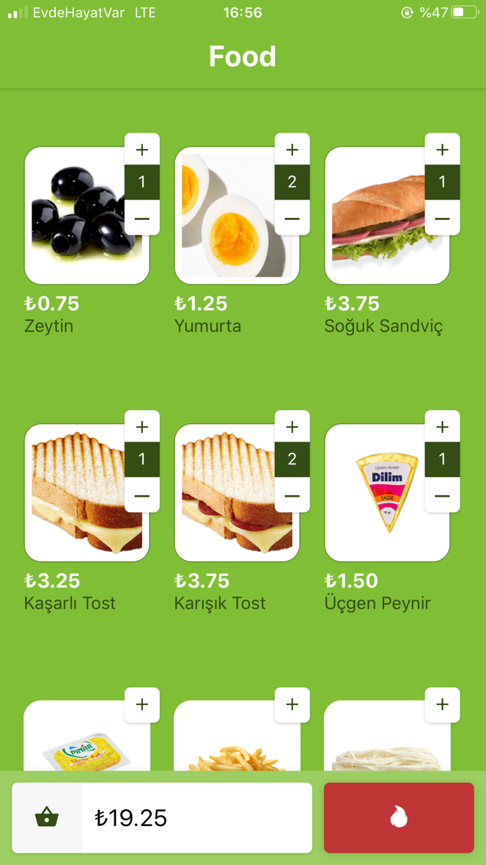
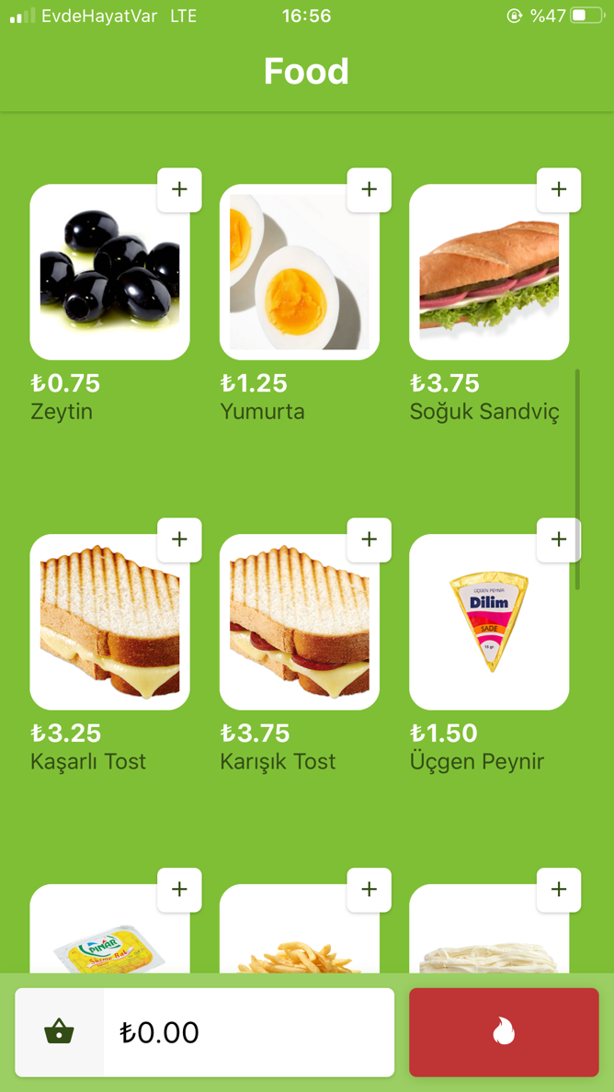
PROJE EKRAN GÖRÜNTÜLERİ

